Slide 1
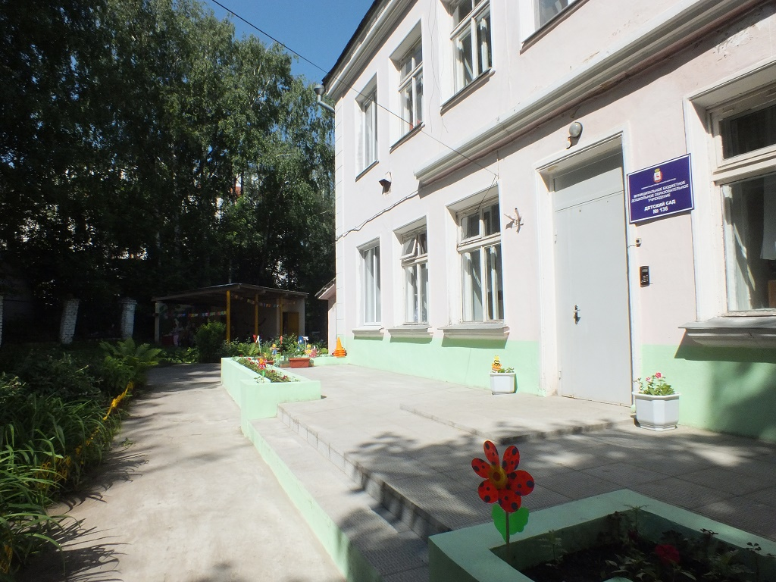
Образовательной программы дошкольного образования Муниципального бюджетного дошкольного образовательного учреждения «Детский сад № 136»
Презентация

Slide 2
«Образовательная программа Муниципального бюджетного дошкольного образовательного учреждения «Детский сад № 136» г. Нижнего Новгорода (далее ОП ДО), разработана в соответствии с федеральным государственным образовательным стандартом дошкольного образования, утв. приказом Минобрнауки России от 17.10.2013 № 1155, и федеральной образовательной программой дошкольного образования, утв. приказом Минпросвещения России от 25.11.2022 № 1028».

Slide 3
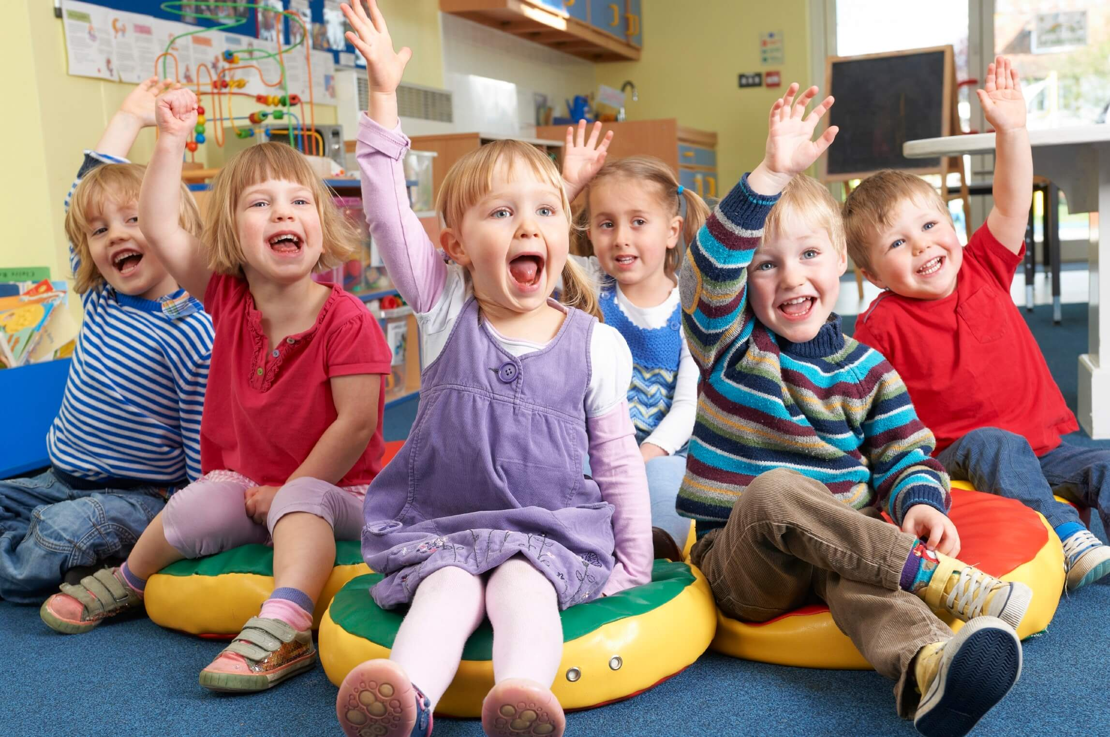
Образовательная программа детского сада № 136 предназначена для реализации в группах для детей от 3-х лет до 7 лет.

Slide 4
Цель Образовательной программы:
разностороннее развитие ребенка в период дошкольного детства с учетом возрастных и индивидуальных особенностей на основе духовно-нравственных ценностей российского народа, исторических и национально-культурных традиций.

Slide 5
Задачи Образовательной программы:
Цель Образовательной программы достигается через решение следующих задач:
- обеспечение единых для Российской Федерации содержания ДО и планируемых результатов освоения образовательной программы ДО;
- приобщение детей (в соответствии с возрастными особенностями) к базовым ценностям российского народа - жизнь, достоинство, права и свободы человека, патриотизм, гражданственность, высокие нравственные идеалы, крепкая семья, созидательный труд, приоритет духовного над материальным, гуманизм, милосердие, справедливость, коллективизм, взаимопомощь и взаимоуважение, историческая память и преемственность поколений, единство народов России; создание условий для формирования ценностного отношения к окружающему миру, становления опыта действий и поступков на основе осмысления ценностей;
- построение (структурирование) содержания образовательной деятельности на основе учета возрастных и индивидуальных особенностей развития;
- создание условий для равного доступа к образованию для всех детей дошкольного возраста с учетом разнообразия образовательных потребностей и индивидуальных возможностей;
- охрана и укрепление физического и психического здоровья детей, в том числе их эмоционального благополучия;
- обеспечение развития физических, личностных, нравственных качеств и основ патриотизма, интеллектуальных и художественно-творческих способностей ребенка, его инициативности, самостоятельности и ответственности;
- обеспечение психолого-педагогической поддержки семьи и повышение компетентности родителей (законных представителей) в вопросах воспитания, обучения и развития, охраны и укрепления здоровья детей, обеспечения их безопасности;
- достижение детьми на этапе завершения ДО уровня развития, необходимого и достаточного для успешного освоения ими образовательных программ начального общего образования.

Slide 6
Принципы Программы, обозначенные во ФГОС ДО
Полноценное проживание ребенком всех этапов детства.
Индивидуализация образования.
Содействие и сотрудничество детей и взрослых, признание ребенка полноценным участником (субъектом) образовательных отношений.
Поддержка инициативы детей в различных видах деятельности.
Сотрудничество МБДОУ с семьей.
Приобщение детей к социокультурным традициям семьи, общества, государства.
Формирование познавательных интересов и познавательных действий ребенка в различных видах деятельности.
Возрастная адекватность дошкольного образования (соответствие условий, требований, методов возрасту и особенностям развития).
Учет этнокультурной ситуации развития детей.

Slide 7
Программа обеспечивает развитие личности, мотивации и способностей детей в различных видах деятельности по следующим направлениям развития и образования детей (образовательные области):
Социально-коммуникативное развитие
Познавательное развитие
Речевое развитие
Физическое развитие
Художественно-эстетическое развитие

Slide 8
Взаимодействие с семьями воспитанников
Задачи:
формирование психолого-педагогических знаний родителей;
приобщение родителей к участию в жизни ДОУ;
оказание помощи семьям воспитанников в развитии, воспитании и обучении детей;
изучение и пропаганда лучшего семейного опыта.

Slide 9
Взаимодействие с семьями воспитанников
Важнейшим условием обеспечения целостного развития личности ребенка является развитие конструктивного взаимодействия с семьей.
Главные цели взаимодействия педагогического коллектива ДО с семьями обучающихся дошкольного возраста:
1) обеспечение психолого-педагогической поддержки семьи и повышение компетентности родителей (законных представителей) в вопросах образования, охраны и укрепления здоровья детей младенческого, раннего и дошкольного возрастов;
2) обеспечение единства подходов к воспитанию и обучению детей в условиях ДО и семьи; повышение воспитательного потенциала семьи.

Slide 10
Основные принципы работы детского сада с семьями воспитанников:
единый подход к процессу воспитания ребенка;
открытость дошкольного учреждения для родителей;
взаимное доверие во взаимоотношениях педагогов и родителей;
уважение и доброжелательность друг к другу;
дифференцированный подход к каждой семье;
равная ответственность родителей и педагогов.
Виды взаимоотношений МБДОУ с семьями воспитанников
Сотрудничество – общение на равных, где ни одной из сторон взаимодействия не принадлежит привилегия указывать, контролировать, оценивать.
Взаимодействие – способ организации совместной деятельности, которая осуществляется на основании социальной перцепции и с помощью общения.

Slide 11
Формы взаимодействия МБДОУ с семьями воспитанников
Анкетирова-ние, опрос
Информационно-наглядные материалы
Беседы, консульта-ции
Дни открытых дверей
Родительс-кие собрания
Выставки работ родителей и детей
Праздники
Мастер-классы

Slide 12
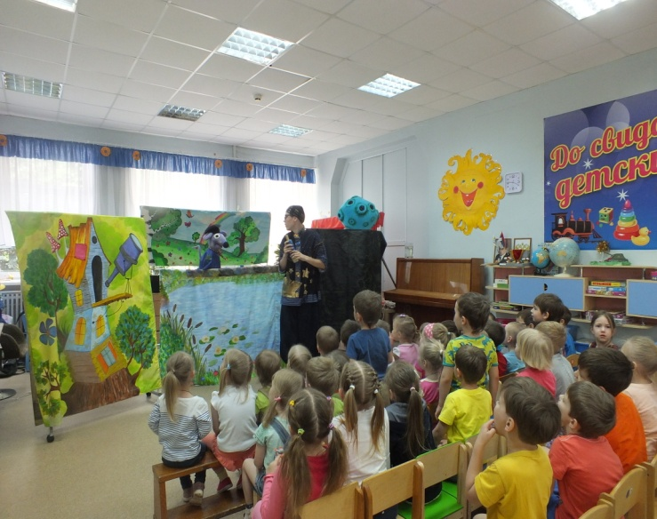
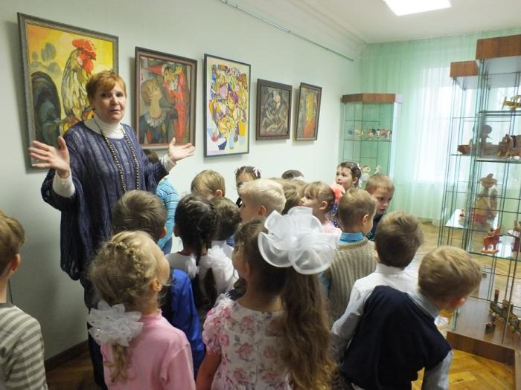
Взаимодействие МБДОУ с социальными партнёрами
МБДОУ № 136
Детская поликли-ника №22
Музей им. Н.А. Добролю-бова
НИРО
Районное управление образова-ния
Другие МБДОУ Нижегородс-кого района
Нижегородская областная детская библиотека
Детская музыкальная школа искусств им. А.Д. Улыбышева
Кинотеатр «Орлёнок»
Нижегородский кукольный театр
Театр «Новая сказка»

